Slide 1
集合基础

Slide 2
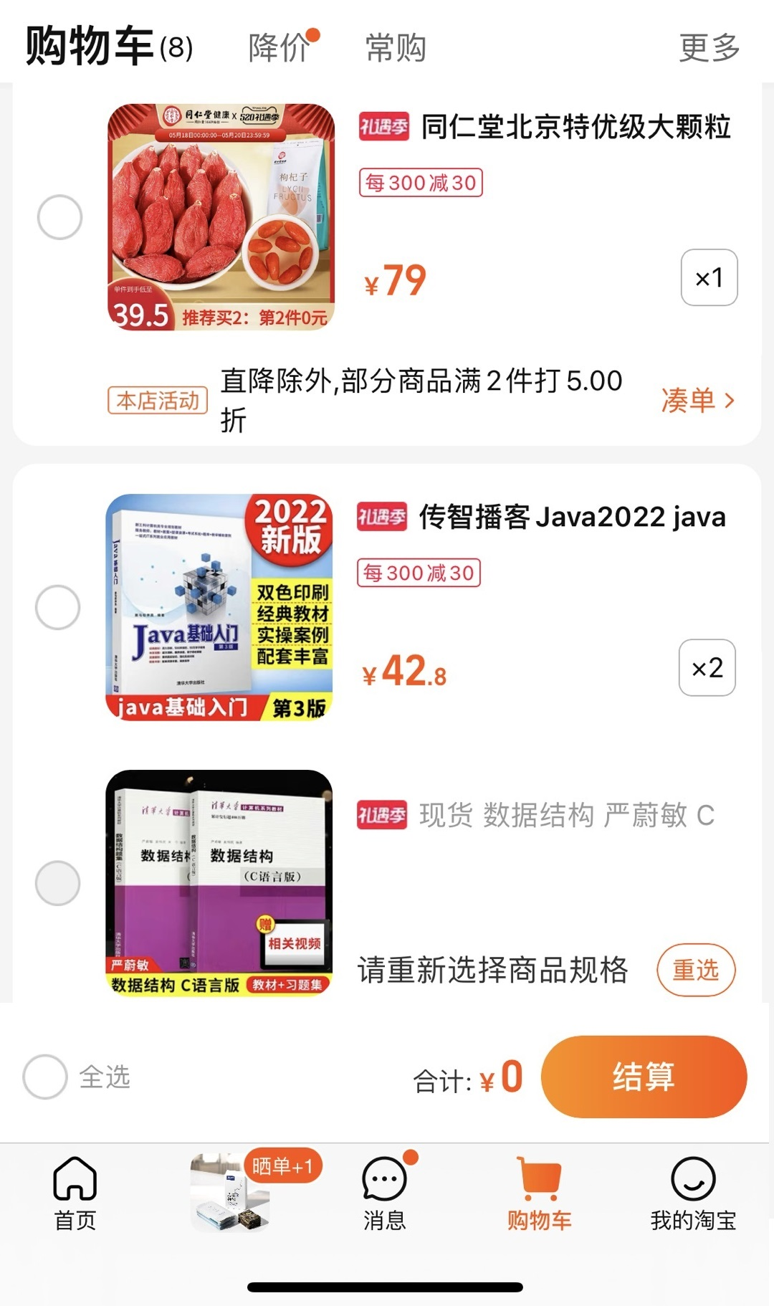
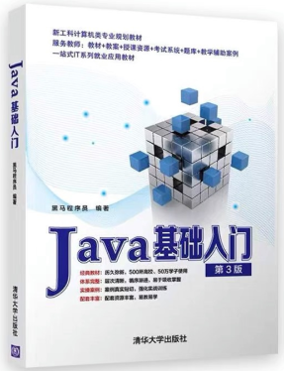
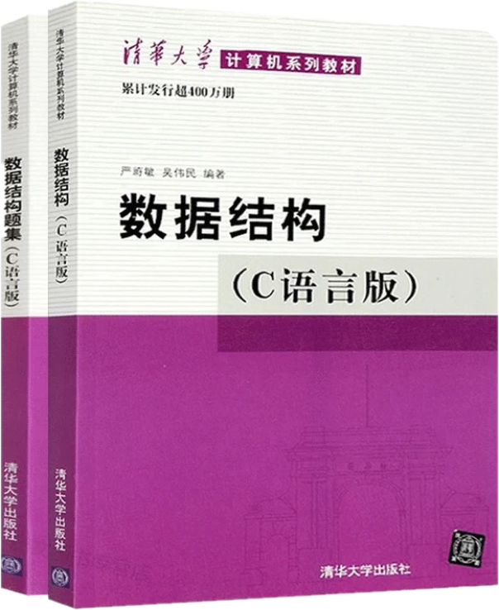

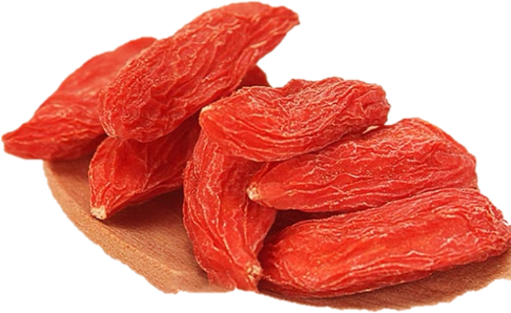

什么是集合？
集合是一种容器，用来装数据的，类似于数组。
有数组，为啥还学习集合？
数组定义完成并启动后，长度就固定了。
0
1
2
集合大小可变，开发中用的更多。

Slide 3

数组

Slide 4
集合
LinkedHashSet
TreeSet
Map
ArrayList
LinedHashMap
HashSet
LinkedList
Collection
Vector
HashMap
TreeMap
Notes:
帮助文档，已经准备好了，这里，用Random照着步骤做一下。流程展示完毕，然后打开文档，用Random看一下

Slide 5
集合
ArrayList
Notes:
帮助文档，已经准备好了，这里，用Random照着步骤做一下。流程展示完毕，然后打开文档，用Random看一下

Slide 6
ArrayList
元素5
元素4
元素10
元素3
元素1
元素9
元素2
元素6
元素1
元素7
元素8
Notes:
帮助文档，已经准备好了，这里，用Random照着步骤做一下。流程展示完毕，然后打开文档，用Random看一下

Slide 7
ArrayList 长度可变原理
1. 当创建 ArrayList 集合容器的时候, 底层会存在一个长度为10个大小的空数组
元素5
元素4
元素10
元素3
元素1
元素9
元素2
元素6
元素1
元素7
元素8
Notes:
帮助文档，已经准备好了，这里，用Random照着步骤做一下。流程展示完毕，然后打开文档，用Random看一下

Slide 8
ArrayList 长度可变原理
1. 当创建 ArrayList 集合容器的时候, 底层会存在一个长度为10个大小的空数组
元素1
元素4
元素3
元素2
元素5
元素7
元素6
元素8
元素9
元素10
Notes:
帮助文档，已经准备好了，这里，用Random照着步骤做一下。流程展示完毕，然后打开文档，用Random看一下

Slide 9
ArrayList 长度可变原理
1. 当创建 ArrayList 集合容器的时候, 底层会存在一个长度为10个大小的空数组
喂！！！
元素1
元素2
元素3
元素4
元素5
元素6
元素7
元素8
元素9
元素10
元素11
2. 扩容原数组 1.5 倍大小的新数组
3. 将原数组数据，拷贝到新数组中
Notes:
帮助文档，已经准备好了，这里，用Random照着步骤做一下。流程展示完毕，然后打开文档，用Random看一下

Slide 10
ArrayList 长度可变原理
1. 当创建 ArrayList 集合容器的时候, 底层会存在一个长度为10个大小的空数组
元素1
元素2
元素3
元素4
元素5
元素6
元素7
元素8
元素9
元素10
元素11
2. 扩容原数组 1.5 倍大小的新数组
3. 将原数组数据，拷贝到新数组中
4. 将新元素添加到新数组
元素1
元素2
元素3
元素4
元素5
元素6
元素7
元素8
元素9
元素10
Notes:
帮助文档，已经准备好了，这里，用Random照着步骤做一下。流程展示完毕，然后打开文档，用Random看一下

Slide 11
ArrayList 长度可变原理
1. 当创建 ArrayList 集合容器的时候, 底层会存在一个长度为10个大小的空数组
元素1
元素2
元素3
元素4
元素5
元素6
元素7
元素8
元素9
元素10
2. 扩容原数组 1.5 倍大小的新数组
3. 将原数组数据，拷贝到新数组中
4. 将新元素添加到新数组
元素1
元素2
元素3
元素4
元素5
元素6
元素7
元素8
元素9
元素10
元素11
Notes:
帮助文档，已经准备好了，这里，用Random照着步骤做一下。流程展示完毕，然后打开文档，用Random看一下

Slide 12
ArrayList 长度可变原理
1. 当创建 ArrayList 集合容器的时候, 底层会存在一个长度为10个大小的空数组
元素1
元素2
元素3
元素4
元素5
元素6
元素7
元素8
元素9
元素10
2. 扩容原数组 1.5 倍大小的新数组
3. 将原数组数据，拷贝到新数组中
4. 将新元素添加到新数组
元素1
元素2
元素3
元素4
元素5
元素6
元素7
元素8
元素9
元素10
元素11
Notes:
帮助文档，已经准备好了，这里，用Random照着步骤做一下。流程展示完毕，然后打开文档，用Random看一下

Slide 13
集合和数组的使用选择
数组: 存储的元素个数固定不变
集合: 存储的元素个数经常发生改变
Notes:
帮助文档，已经准备好了，这里，用Random照着步骤做一下。流程展示完毕，然后打开文档，用Random看一下

Slide 14
ArrayList 集合快速入门
Notes:
帮助文档，已经准备好了，这里，用Random照着步骤做一下。流程展示完毕，然后打开文档，用Random看一下

Slide 15
ArrayList 集合常用成员方法
方法名 | 说明
public boolean add(E e) | 将指定的元素添加到此集合的末尾
public void add(int index,E element) | 在此集合中的指定位置插入指定的元素
public E get(int index) | 返回指定索引处的元素
public int size() | 返回集合中的元素的个数
public E remove(int index) | 删除指定索引处的元素，返回被删除的元素
public boolean remove(Object o) | 删除指定的元素，返回删除是否成功
public E set(int index,E element) | 修改指定索引处的元素，返回被修改的元素
Notes:
帮助文档，已经准备好了，这里，用Random照着步骤做一下。流程展示完毕，然后打开文档，用Random看一下

Slide 16
集合存储字符串并遍历
需求：创建一个存储字符串的集合，内部存储3个字符串元素, 使用程序实现在控制台遍历该集合

Slide 17
集合存储学生对象并遍历
需求：创建一个存储学生对象的集合，存储3个学生对象，使用程序实现在控制台遍历该集合

Slide 18
集合存储学生对象并遍历
需求：创建一个存储学生对象的集合，存储3个学生对象，使用程序实现在控制台遍历该集合
学生的姓名和年龄来自于键盘录入

Slide 19
集合删除元素
需求：创建一个存储String的集合，内部存储（test，张三，李四，test，test）字符串
删除所有的test字符串，删除后，将集合剩余元素打印在控制台

Slide 20
集合元素筛选
需求：定义一个方法，方法接收一个集合对象（泛型为Student）
方法内部将年龄低于18的学生对象找出
并存入新集合对象，方法返回新集合

Slide 21
学生管理系统

Slide 22

能够使用集合存储元素, 并完成元素的赠删改查
能够熟练掌握集合的遍历 (独立完成课上案例)
能够独立完成学生管理系统

